Slide 1
분류 모델 전략
고객 이탈 예측 — 베이스라인부터 최종 LightGBM까지의 단계적 의사결정
SKN 34 2 ND PROJECT · 4 팀
과제 정의
BankChurners 10,127명 × 20개 변수(이탈률 16.1%)로 고객의 이탈 여부와 확률을 예 측해 위험 고객을 우선 관리합니다. 불균형 데이터이므로 정확도 대신 F1 · Recall · ROC-AUC를 핵심 지표로 사용했습니다.
최종 결론
원본 피처 기반 튜닝 LightGBM 단독 모델. 앙상블과 파생변수는 실험으로 검증한 뒤 근거를 남기고 기각했습니다.
0.9012
Validation F1
0.9281
Test F1 (1회 평가)
0.994
ROC-AUC
진행 단계 | 내용 | 결과
① 베이스라인 | 5개 모델 비교 | LightGBM 선정
② 피처 엔지니어링 | 파생변수 3종 실험 | 개선 확인 후 미채택
③ 하이퍼파라미터 | GridSearchCV 108조합 | n_estimators만 변경
➃ 앙상블 검증 | Voting·Stacking 비교 | 단독 모델 유지
⑤ 최종 평가 | Test 1회 평가 | Test F1 0.9281
⑥ SHAP 해석 | 기여도 기반 이탈원인 유형화 | 거래활동 급감형 98%
⑦ Lift/Gain | 타겟팅 효율 분석 | 상위 10% → 61.7% 포착
운용 원칙 — Validation으로만 모델을 고르고, Test는 최종 확정 후 딱 한 번 연다.
전처리는 Pipeline 안에서 Train에만 fit해 데이터 누수를 차단했다.

Slide 2
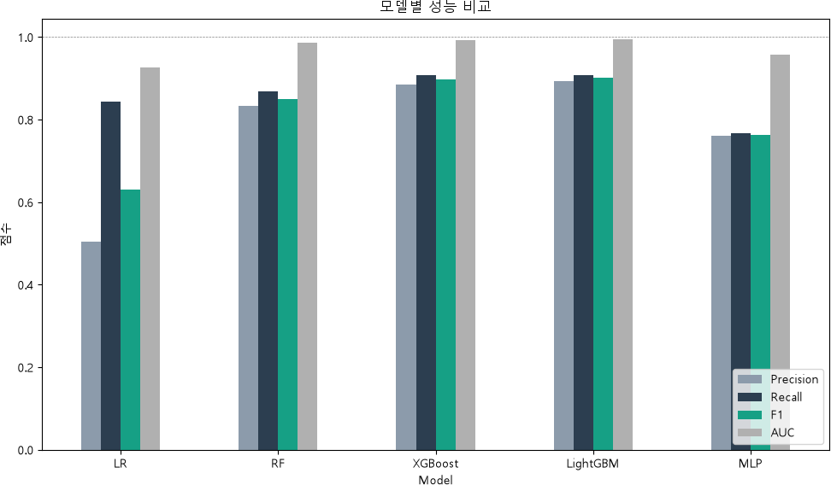
5개 모델 비교 — LightGBM이 전 지표 1위
분류 — ① 베이스라인
동일한 분할(60/20/20, stratify) · 동일한 전처리 위에서 선형 · 배깅 · 부스팅 · 신경망 계열을 나란히 비교했습니다.
모델 | Recall | F1 | AUC
LogisticRegression | 0.843 | 0.631 | 0.926
MLP (64,32) | 0.766 | 0.764 | 0.958
RandomForest | 0.868 | 0.851 | 0.986
XGBoost | 0.908 | 0.897 | 0.993
LightGBM | 0.908 | 0.901 | 0.994
선형 모델의 정밀도가 0.50까지 무너진 것은 이탈 경계가 선형 분리면이 아니라는 신호. 트리 부스팅 두 종이 나란히 F1 0.90에 붙었으므로, 이후 튜닝 자원을 LightGBM 하나에 집중합니다 (학습 속도·범주형 처리 이점).
모델별 Validation 성능 — 정확도는 불균형 착시(전부 "유지"로 찍어도 84%) 때문에 의도적으로 제외

Slide 3
파생변수 3종 — 개선을 확인했지만 채택하지 않았다
분류 — ② 피처 엔지니어링
도메인 지식 기반 비율 파생변수 3종을 추가하고, 동일한 튜닝 LightGBM으로 효과만 분리해 비교했습니다.
추가한 파생변수
미채택 판단 근거
Validation F1이 0.9012 → 0.9068 (+0.0056) 올랐음에도 최종 모델에 넣지 않았습니 다.
거래건당_평균금액 = Total_Trans_Amt / Total_Trans_Ct
문의_대비_거래활동 = Contacts_Count_12_mon / (Total_Trans_Ct + 1)
AUC 동일
0.9941로 완전히 같음 — 확률 순위를 매기는 능력은 전혀 나 아지지 않았고, F1 상승은 임계값 부근 소수 샘플의 분류 변화
비활성_비율 = Months_Inactive_12_mon / Months_on_book
사용 방식
실사용은 확률 상위 K%를 뽑는 랭킹 — 랭킹 품질(AUC)이 안 움직였다면 실무 효용 없음
Validation 입력 | 피처수 | Precision | F1 | AUC
원본 피처 (최종 채택) | 32 | 0.9040 | 0.9012 | 0.9941
원본 + 파생변수 3개 | 35 | 0.9154 | 0.9068 | 0.9941
운영 리스크 매 배치 재계산 필요 + Total_Trans_Ct=0 고객에서 0으로 나누 기 발생

Slide 4
GridSearchCV 108조합 — 사실상 트리 개수만 늘었다
분류 — ③ 하이퍼파라미터 튜닝
4개 축 × 108개 조합을 5-fold CV(scoring=f1)로 탐색했습니다 — 총 540회 학습.
파라미터 | 탐색 범위 | 선택값 | 기본값 대비
n_estimators | 200 / 300 / 500 | 500 | 변경 (기본 100)
max_depth | 5 / 7 / 10 / −1 | −1 | 기본값 유지
튜닝을 여기서 끊은 이유
4개 축 중 3개가 기본값으로 돌아왔다는 것은 탐색 공간의 중심이 이미 최적점 근처라는 뜻입니다. 그리드를 넓혀도 소득은 소수점 넷째 자리에서 움직일 가능 성이 높고, 그 정도 차이는 분할이 바뀌면 뒤집힙니다.
남은 개선 여지는 하이퍼파라미터가 아니라 다른 곳에 있다고 판단하고 튜닝을 종료 — 이 판단이 맞았는지는 다음 두 단계(앙상블 · 피처 실험)에서 검증됩니 다.
확정된 최적값은 BEST_PARAMS 상수로 코드에 고정 (src/hyperparameter/classification_search.py) — 최종 파이프라인은 재탐색 없이 이 값만 읽어 재현성을 보장합니다.
learning_rate | 0.01 / 0.05 / 0.1 | 0.1 | 기본값 유지
num_leaves | 31 / 50 / 70 | 31 | 기본값 유지
0.9215
CV 평균 F1 (탐색 기준)
0.9008 → 0.9012
Validation F1 (튜닝 전 → 후)
class_weight="balanced"는 전 후보 공통 적용 — 이탈 16%의 불균형을 학습 단계에서 보 정합니다.

Slide 5
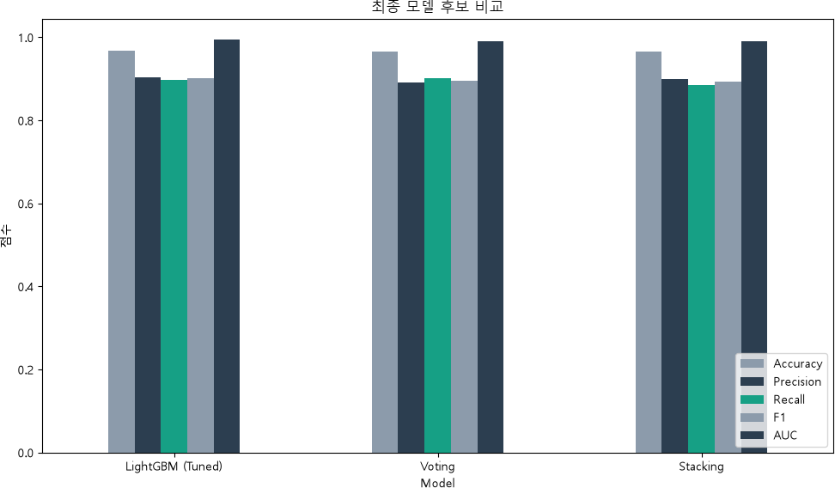
Voting · Stacking — 시도했지만 단독 모델이 이겼다
분류 — ④ 앙상블 검증
RF + XGBoost + 튜닝 LightGBM으로 Soft Voting과 Stacking(메타 = LogisticRegression, cv=5)을 구성해 비교했습니다.
후보 | Recall | F1 | AUC
LightGBM (Tuned) 단독 | 0.898 | 0.9012 | 0.9941
Voting (soft) | 0.902 | 0.8960 | 0.9912
Stacking (LR meta)
0.886
0.8930
0.9907
앙상블은 구성원의 오차가 서로 다른 방향일 때 이득이 나는데, 세 모델 모 두 트리 계열이라 비슷한 곳에서 같이 틀립니다. 평균을 내면 약한 구성원 이 강한 구성원을 끌어내릴 뿐 — F1이 0.005 하락했습니다.
부수 효과 — 단독 유지로 추론 비용 1/3, feature_importances_와 SHAP 설명 가능성도 그대로 확보. 근거를 화면에 표시해야 하는 이 프로젝트에 는 실질적 이득입니다.
최종 모델 후보 비교 (Validation) — 두 앙상블 모두 튜닝 단독 모델보다 낮음

Slide 6
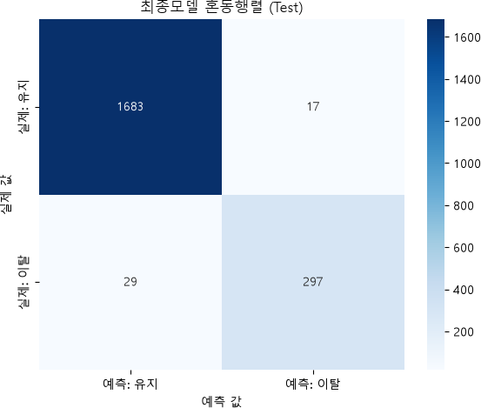
Test 1회 평가 — 과적합 없이 일반화
분류 — ⑤ 최종 평가
Validation 기준으로 최종 모델을 확정한 뒤, 그 시점에 Test를 처음이자 마지막으로 열었습니다.
구분
Accuracy
Precision
Recall
F1
AUC
Validation (선정 기준)
0.968
0.904 0.898 0.9012 0.9941
Test (1회 평가)
0.977
0.946 0.911 0.9281 0.9933
Test가 Validation보다 높게 나왔습니다. 과적합이었다면 반대 방향으로 벌어 져야 하므로 일반화가 정상이라는 신호입니다. 다만 "Test 분할이 조금 쉬웠 다"는 뜻이기도 하므로, 실제 기대 성능은 낮은 쪽인 Validation F1 0.90 근처 로 보고하는 것이 안전합니다.
0.9281
Test F1
0.911
Test Recall
298명
이탈확률 90% 이상 고 위험
최종 모델 Test 혼동행렬 (2,026명 · 이탈자 326명)

Slide 7
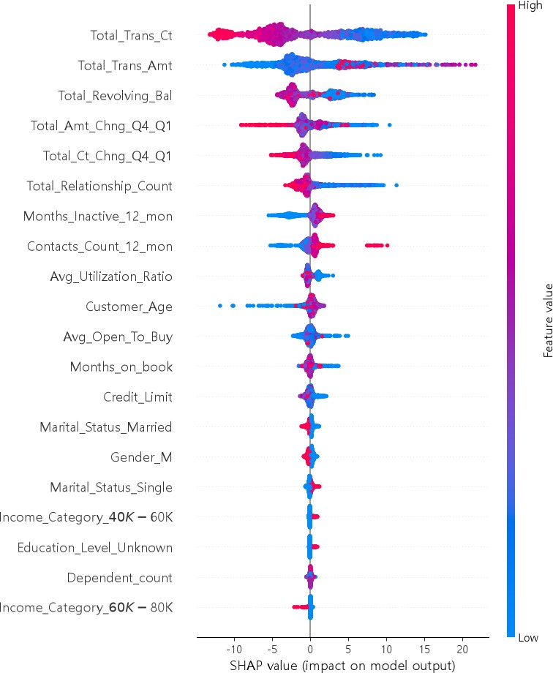
SHAP — 어떤 변수가 이탈 예측을 밀어올리는가
분류 — ⑥ SHAP 해석
TreeExplainer로 예측 결과에 대한 각 변수의 기여도를 고객 단위로 수치화하고, 기여 패턴을 사람이 읽을 수 있는 이탈원인 유형으로 묶었습니다.
읽는 법 — 상위 변수의 방향성
Total_Trans_Ct
거래건수가 낮을수록(파랑) 이탈 방향으로 가장 크 게 기여 — 1위 변수
Total_Trans_Amt 건수 대비 금액 패턴이 어긋날 때 이탈 신호 강화
Total_Revolving_Bal
리볼빙 잔액이 낮을수록(관계 정리 신호) 이탈 방 향
*_Chng_Q4_Q1 분기 대비 거래량 급감이 이탈 확률을 밀어올림
SHAP 기여 패턴 기반 이탈원인 유형 (이탈자 2,026명)
주요원인 | 인원 | 비고
거래활동 급감형 | 1,352 | 고위험군 298명 중 292명(98%)
관계 축소형 | 372 | 보유상품 수 감소
장기 미사용형 127 비활성 개월 수 누적
불만 누적형 68 문의 횟수 급증
SHAP summary (Validation 2,025명) — 오른쪽일수록 이탈 방향 기여, 빨강=변수값 높음 · 파랑=낮음
상위 기여 변수가 전부 거래활동 축에 몰려 있어 고위험군의 98%가 한 유형으
로 수렴 — 유형별 차등 대응을 하려면 거래 축 밖의 신호(민원·연체 이력)가 필 요하다는 한계도 함께 보고합니다.

Slide 8
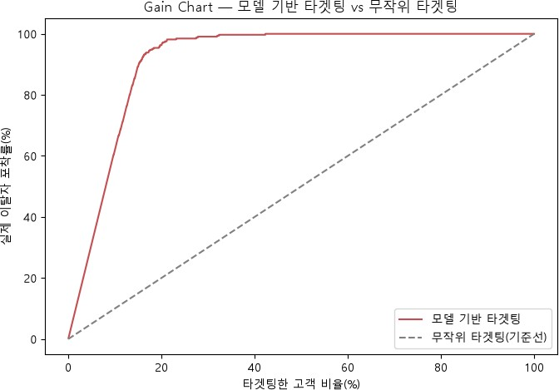
Lift / Gain — 상위 20% 접촉으로 이탈자 96% 포착
분류 — ⑦ 비즈니스 적용
F1 0.90 자체는 의사결정을 만들지 않습니다. "예산이 상위 10%뿐인데 누구에게 연락해야 하나"에 답하도록 랭킹 문제로 옮겼습니다.
타겟팅 범위 | 이탈자 포착률 | 무작위 대비
상위 5% | 31.0% | 6.2배
상위 10% | 61.7% | 6.2배
상위 20% | 96.3% | 4.8배
상위 30% | 99.1% | 3.3배
상위 50% | 100.0% | 2.0배
고객 5명 중 1명만 접촉해도 이탈 예정자를 거의 다 덮는다 — 캠페인 예 산 설계의 기준선입니다. 이탈확률 90% 이상 고위험 고객 298명은 즉시 대응 리스트로 운영 화면에 제공됩니다.
Gain 곡선 — 모델 기반 타겟팅 vs 무작위 타겟팅 (Test 이탈자 326명 기준)
분류 모델 전략 발표 자료 — 근거: notebooks/03_classification_수빈.ipynb · src/final/classification_final.py
8

